Slide 1
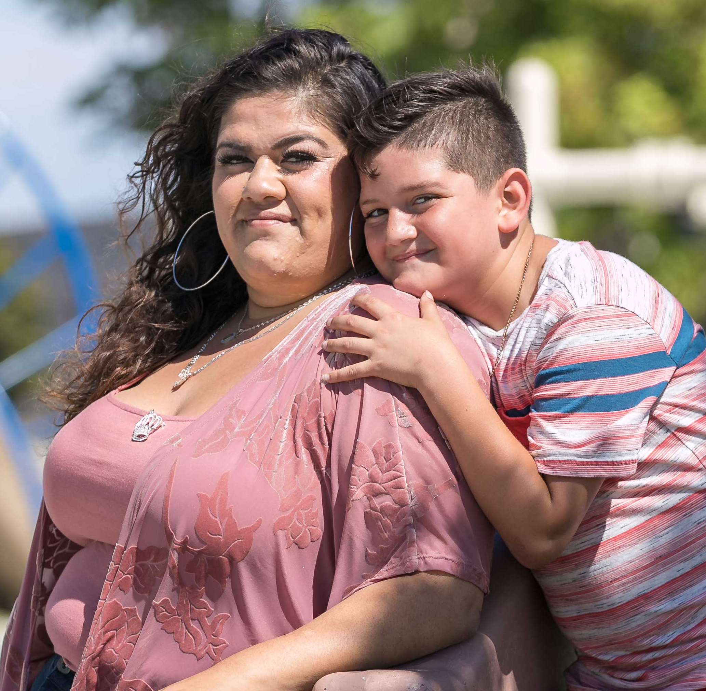
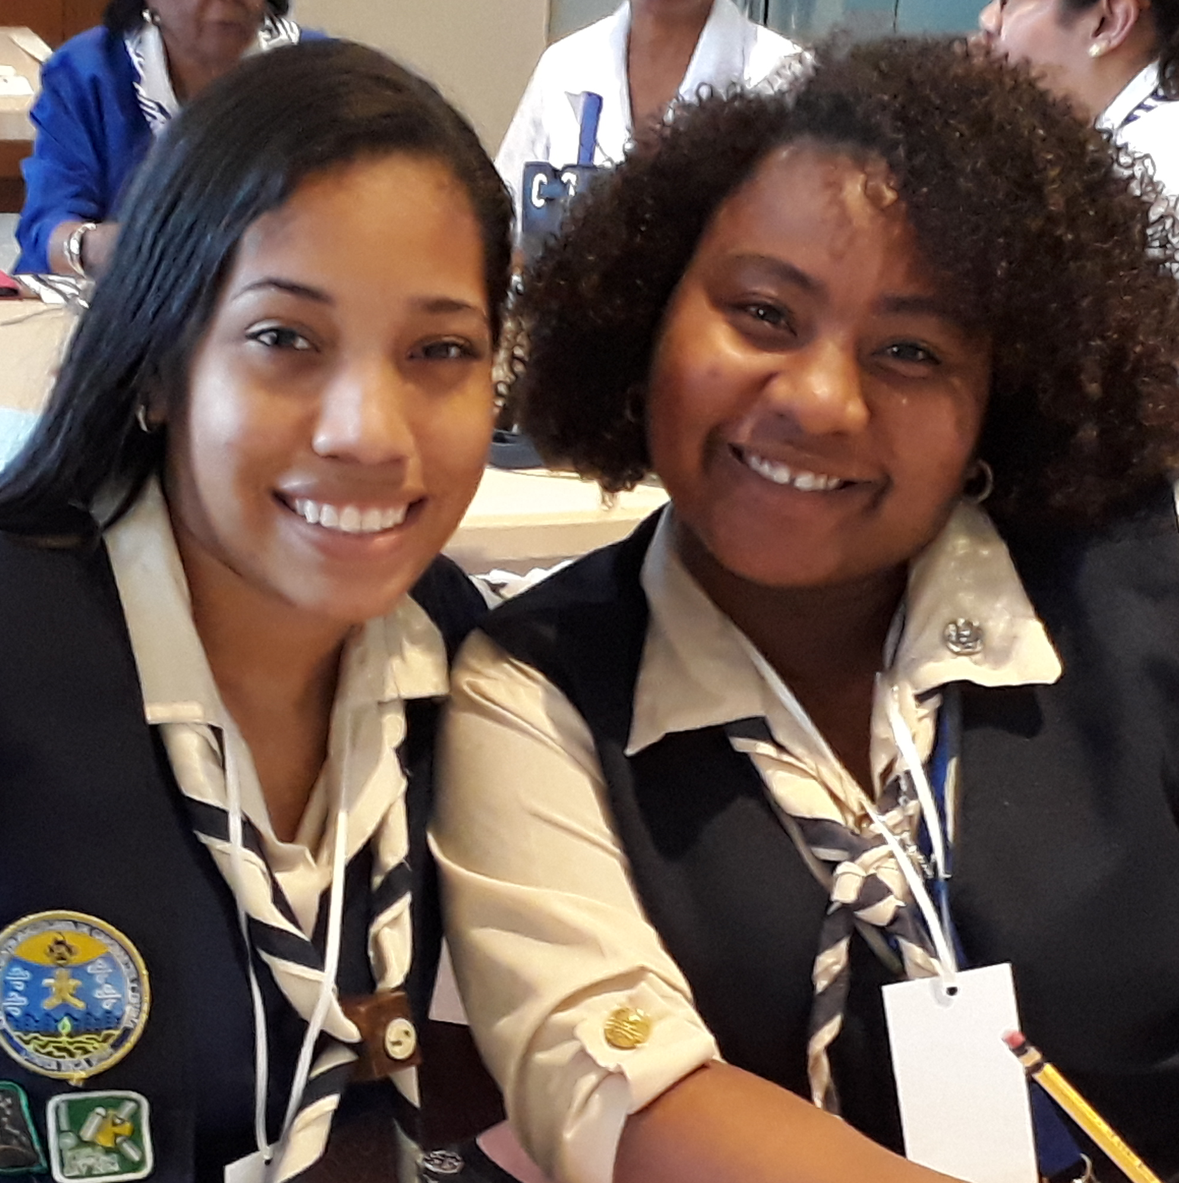
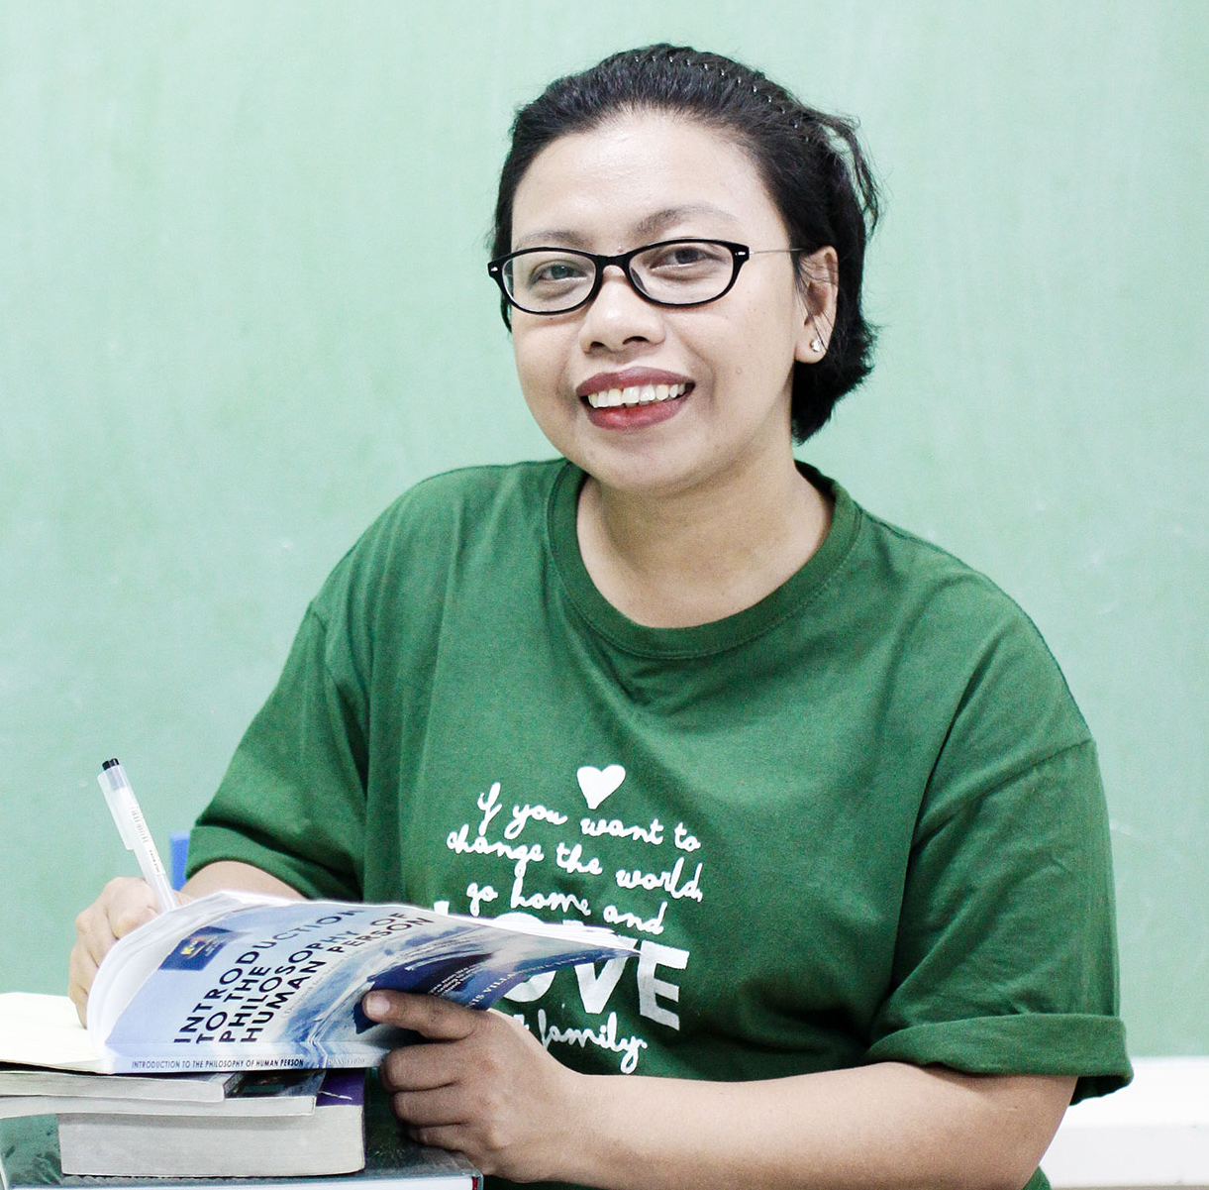


2020 專 區 大 會
劃來投資於我們的夢想
演講人姓名
演講人職稱
在此加入專區名稱或刪除
Notes:
大家好!
我是 (在此填入演講人資料), 我是 (專區名稱) 的基金籌募主委. 今天我們將來討論基金發展如何使我們所有人團結起來追求一個共同的目標: 通過我們的全球性夢想活動幫助更多的婦女與女孩實現夢想.

Slide 2
內容概述
我們的影響力: 專區和聯盟
我們的活動: 投資於未來
當我們投資於婦女與女孩時, 我們投資的是那些投資於其他人的人.
-梅琳達 蓋茲 (Melinda Gates)
Notes:
在我們深入討論之前, 我先概述一下我們今天要討論的要點.
首先, 我們先來回顧我們的全球影響力, 然後我要和大家分享一個很有啟發性的分會故事.
接著我們將討論你的捐款如何資助我們的全球活動, 以及你可以如何投資來幫助我們社區和世界各地更多的婦女與女孩 - 尤其是在這麼一個充滿挑戰的時刻.

Slide 3
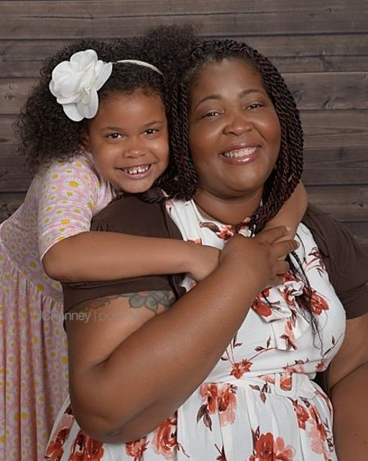

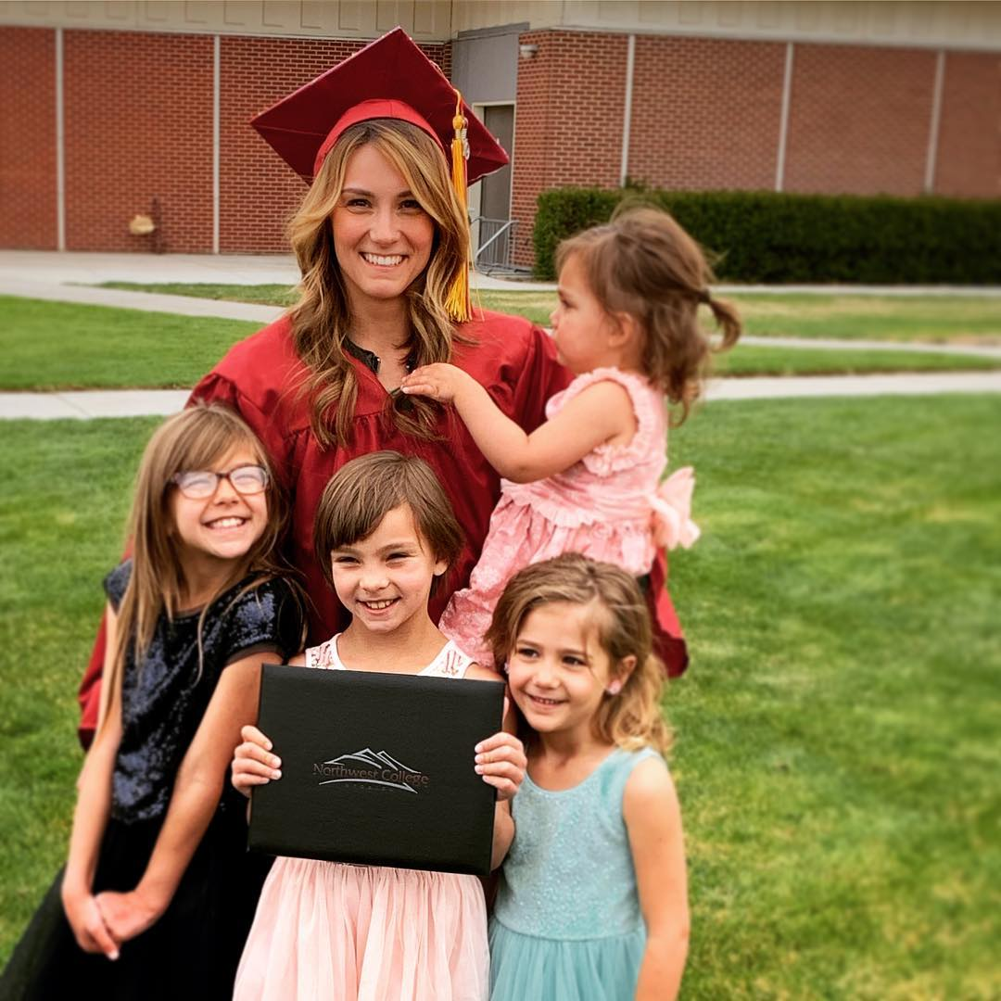
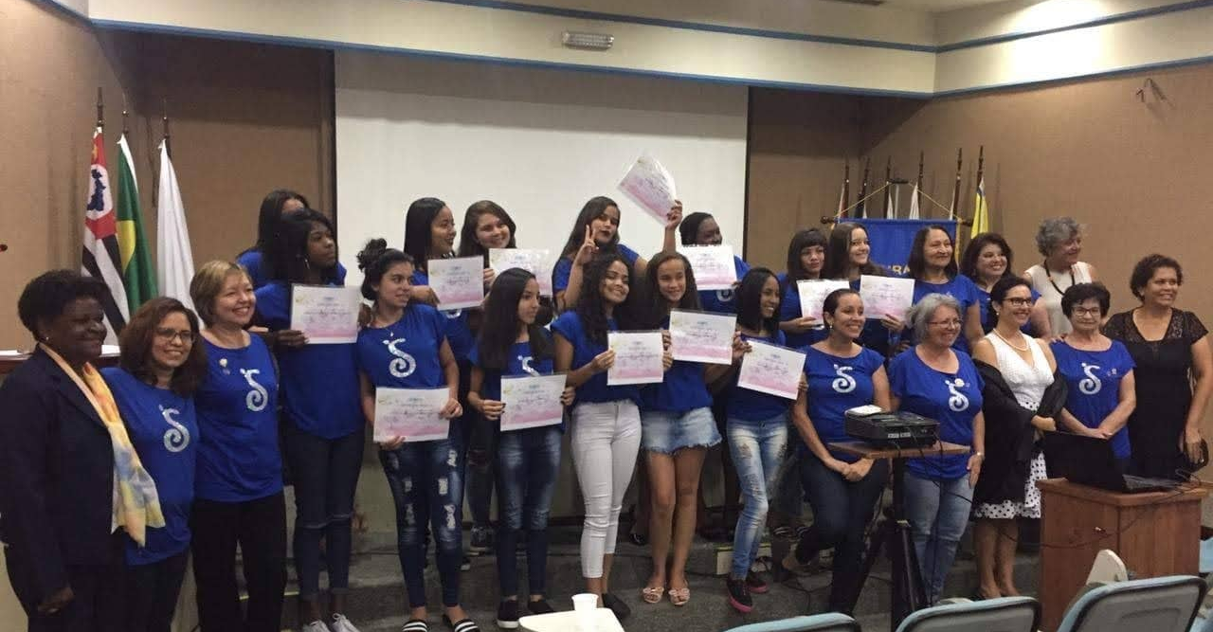
我們的全球影響力
- 新竹市分會 (台灣專區)
- 古巴陶分會 (巴西專區)
瓦倫蒂娜
-艾麗莎
Notes:
經由我們的共同努力, 我們透過「實現你的夢想獎」幫助了超過 1,650 名婦女, 並透過「夢想它, 實現它」幫助了超過 20,000 名女青年.
因為我們的分會和會員的支持, 我們的全球影響力才得以實現. 每年我們都能幫助更多的婦女與女孩實現她們的夢想, 那都是因爲你.
你的支持不僅直接幫助婦女與女孩, 而且對社區營造了更廣泛的影響力. 艾麗莎 (照片左邊) 之所以能夠取得學位, 現在成為一位全職的註冊護士, 這都是因爲得到了「實現你的夢想獎」的支持.
接下來, 我要和大家分享蘭馨會米遜山谷分會爲支持她們的分會活動和投資於世界各地的婦女與女孩所做的努力.

Slide 4
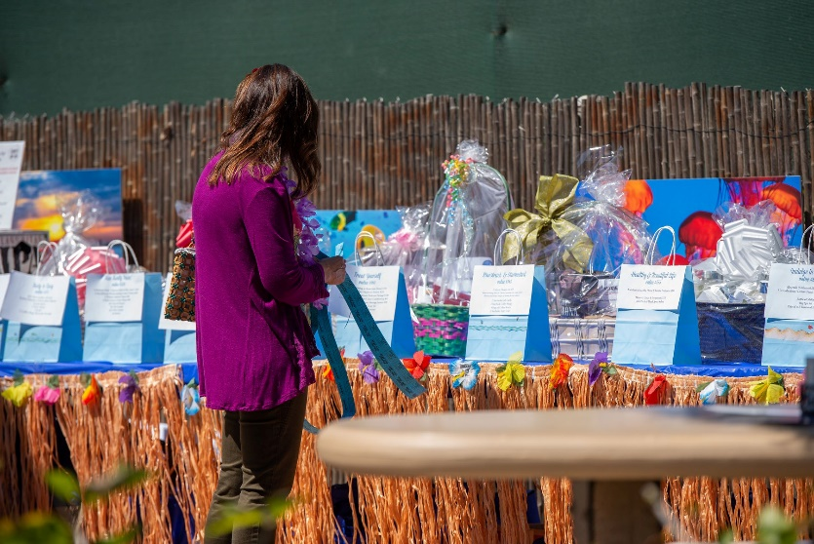
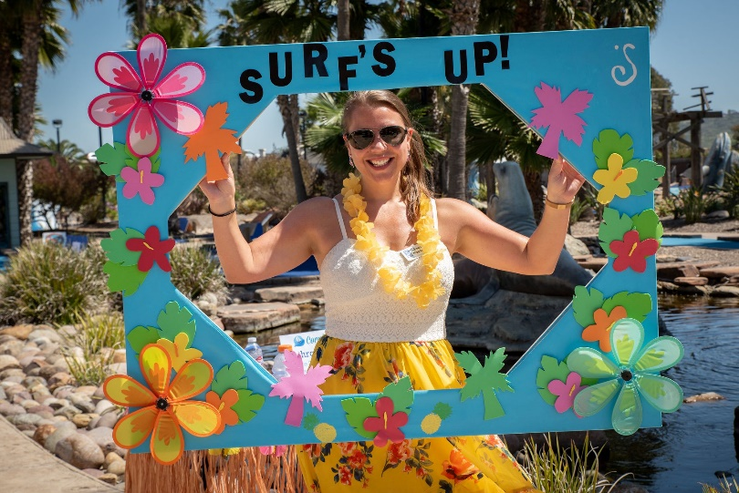
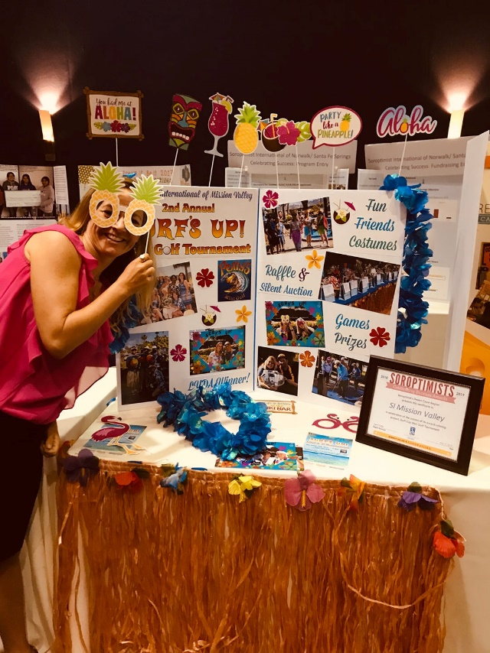
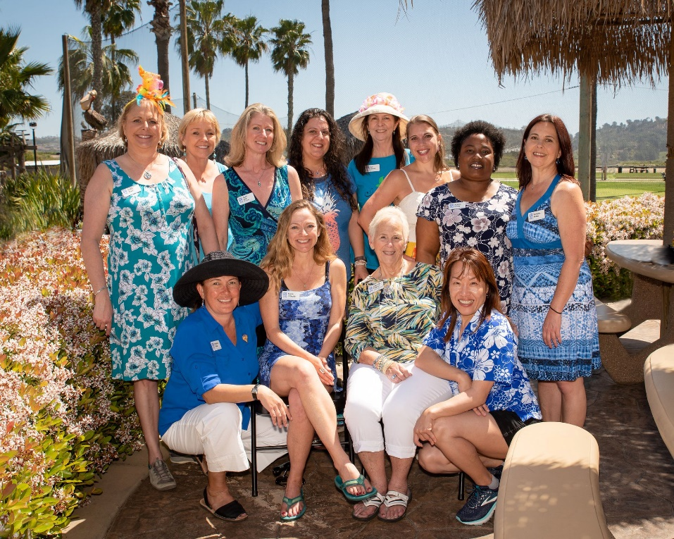
分會捐贈的影響力
加州米遜山谷分會 (沙漠海岸專區)
時候到了! 迷你高爾夫球錦標賽
超過 100 人參加
與當地企業合作, 舉辦超過 20個抽獎項目
募得淨額總計 $4,200美元
通過「分會捐贈」捐獻 10%
* 照片來自米遜山谷分會臉書網頁
Notes:
蘭馨會米遜山谷分會成立之後, 她們想舉辦一個基金籌募活動來募得足夠的捐款以支援分會全年要推行的活動. 這是她們第一個年度舉辦「夢想它, 實現它」活動, 第個二年度頒發「實現你的夢想獎」. 她們除了著重於活動目標之外, 也非常著重於提升社區對蘭馨會的認知.
米遜山谷分會通過「分會捐贈」捐獻了她們在地方上募得款項的 10% 來支持我們的全球夢想活動, 這也同時是在幫助新成立的分會開始自己的「夢想它, 實現它」和「實現你的夢想獎」活動.
分會捐贈和個人捐款都幫助我們的全球夢想活動付諸實現. 這些捐款如何幫助我們的夢想活動呢?

Slide 5
捐款如何支持我們的夢想活動
「實現你的夢想獎」(專區和聯盟層級) (每個獎項$3,000 至 $10,000 美元)
經由「蘭馨會分會專款」提供給「夢想它, 實現它」活動及當地的分會專案 (每個專案最高$5,000 美元)
提供 $1,000 美元給予新成立的分會以頒發當地的「實現你的夢想獎」
Ana Caren, Mexico,
2018
Notes:
捐款幫助 SIA總部提供活動的各種資源和支持給分會, 並提供:
「實現你的夢想獎」(專區和聯盟層級) (每個獎項$3,000 至 $10,000 美元)
經由「蘭馨會分會專款」提供給「夢想它, 實現它」活動及當地的分會專案 (每個專案最高$5,000 美元)
$1,000 美元給予新成立的分會以頒發當地的「實現你的夢想獎」
然而, 捐款無法完全支付我們的全球性夢想活動. 因此, 我們呼籲會員和分會通過我們的各種捐贈計劃來投資於我們的夢想活動, 例如: 分會捐贈、個人捐贈, 包括每月捐贈, 此金額會列入桂冠基金獎勵中計算; 以及未來捐贈或計劃性捐贈, 這些都會列入桂冠遺產獎勵中計算.

Slide 6


投資於婦女與女孩
  今天就成爲一名「蘭馨會觀星者」!
每月 $50 美元
每月 $20 美元
  我們相信婦女與女孩改變世界的力量—
  你相信嗎?
Notes:
大家都知道新冠狀病毒對我們的生活造成了極度的破壞, 我們的世界正面臨著前所未有的挑戰. 而婦女與女孩繼續需要我們的幫助, 並且比以往任何時候都更需要我們.
你是「蘭馨會觀星者」嗎?
登記每月捐贈 $50 美元或以上, 你將收到漂亮的促銷別針!
登記每月捐贈 $20美元或以上, 你將收到蘭馨會手提袋!
我希望你在財務狀況允許的情況下考慮成為「蘭馨會觀星者」, 或考慮做一次性的捐款. 任何金額的捐贈都可以幫助確保我們有能力繼續實踐我們的宗旨, 並在這個危機時刻能夠提供至關重要的支持.
有了你們的幫助, 我們將可以建立一個更美好的世界, 所有的婦女與女孩都有機會按自己的意願生活並實現夢想.

Slide 7
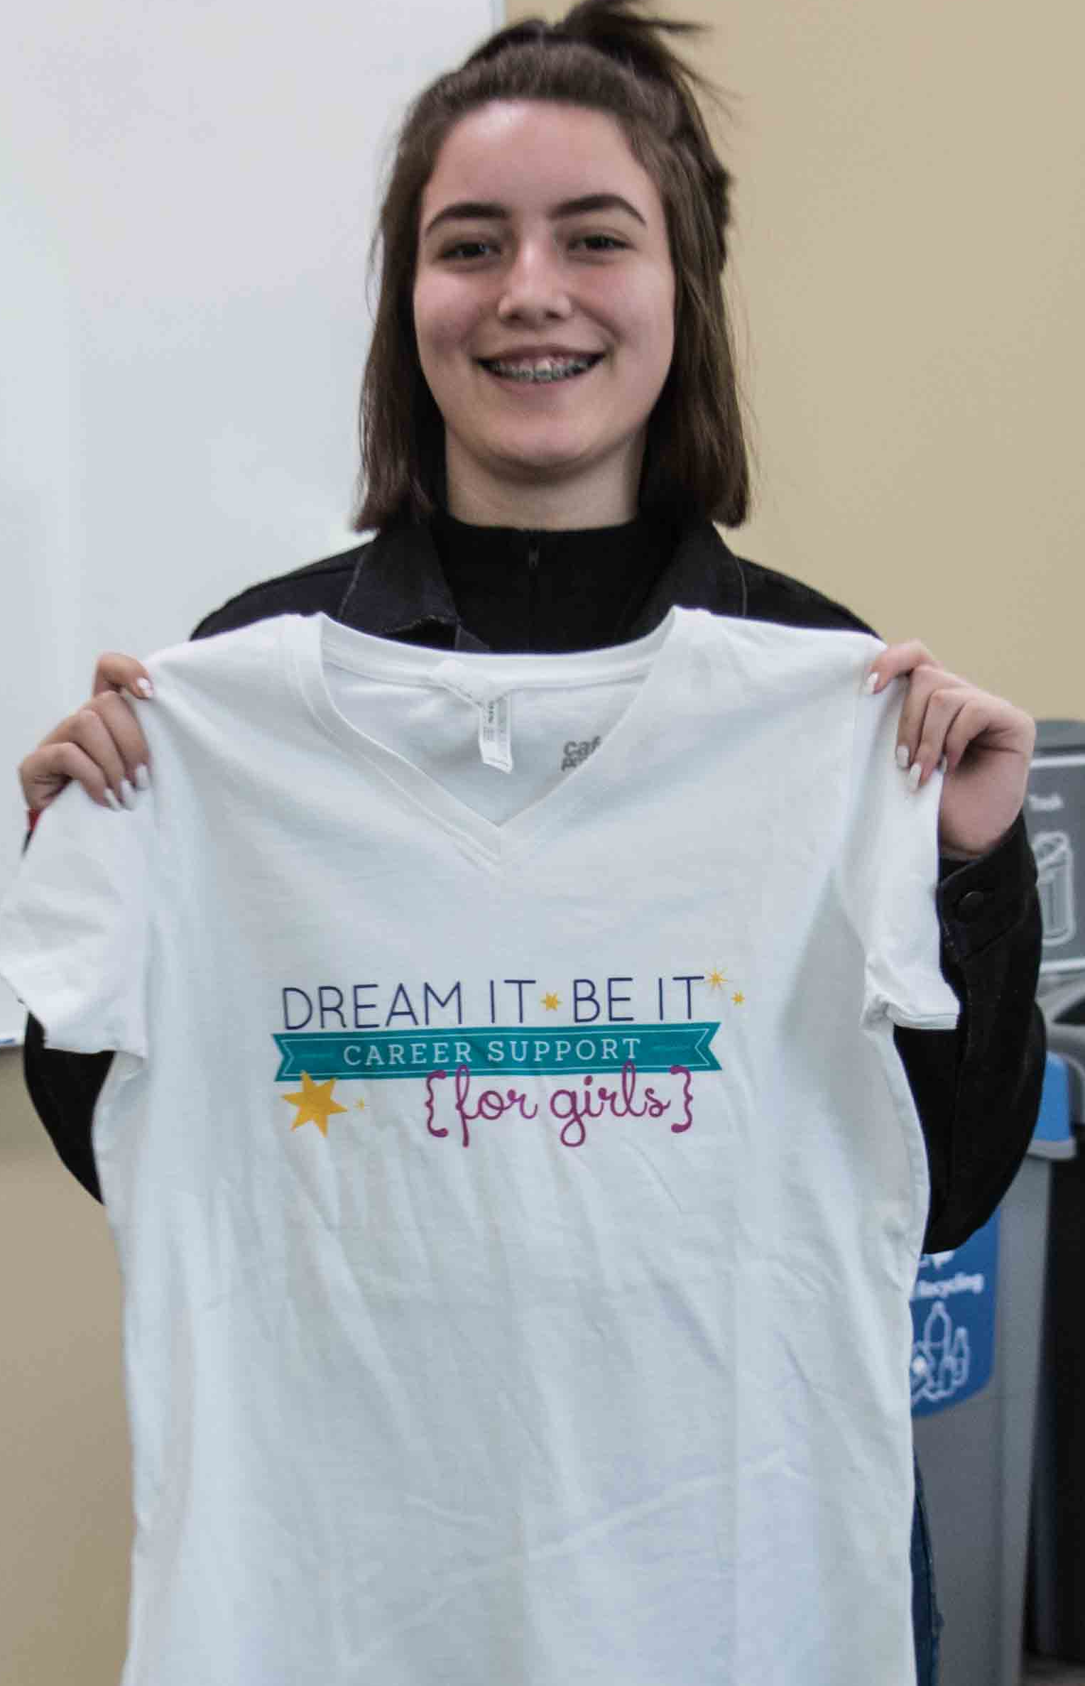
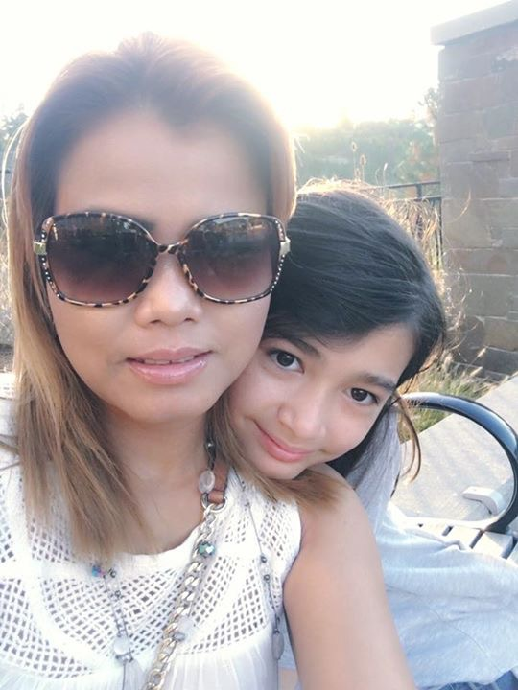
謝謝你
SIA 網頁: www.soroptimist.org
安琪兒塞拉諾 (Angel Serrano) 發展部主任angel@soroptimist.org
請隨時與我們在 SIA 總部的基金發展部門職員聯繫
development@soroptimist.org
Notes:
我們知道還有許多工作需要我們去做, 但有像你一般如此優異的蘭馨會員和我們一起努力, 一切都是可能的.
感謝你的聆聽, 並感謝你對我們全球夢想活動的支持!
如果你想更詳細了解今天所討論的任何內容, 請隨時與我們在 SIA 總部的基金發展部門職員聯繫, 電郵地址: development@soroptimist.org.

